Slide 1



义务教育课程标准实验教科书（五下）
16
音乐之都维也纳

Slide 2
维也纳是欧洲古典音乐的摇篮。18世纪以来，世界上许多著名的音乐家，如海顿、莫扎特、贝多芬、舒伯特、施特劳斯等，都在这里度过大部分音乐生涯，谱写了许多优美的乐章。维也纳的博物馆里，至今还陈列着他们的乐谱和手迹。

Slide 3
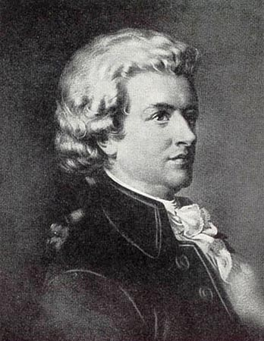
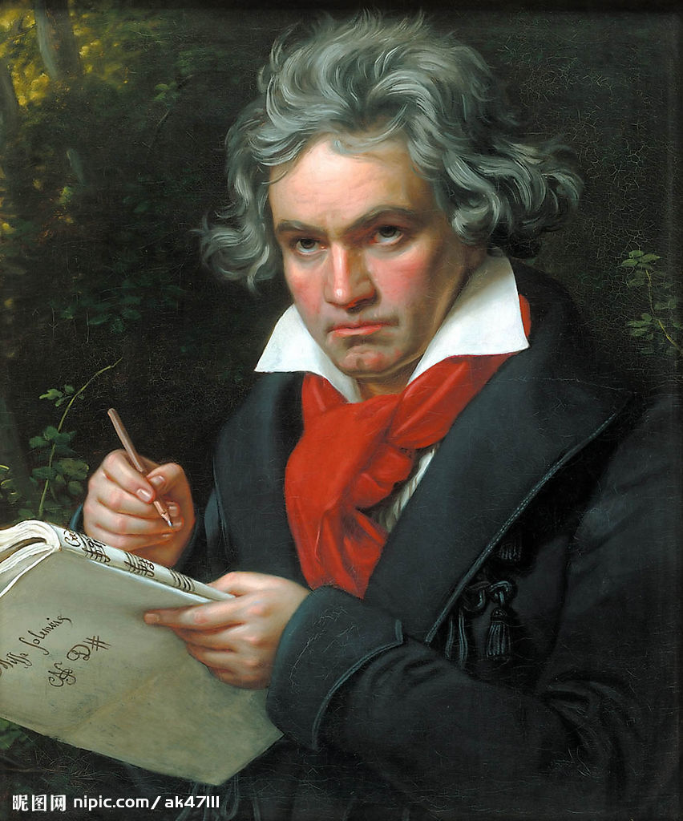
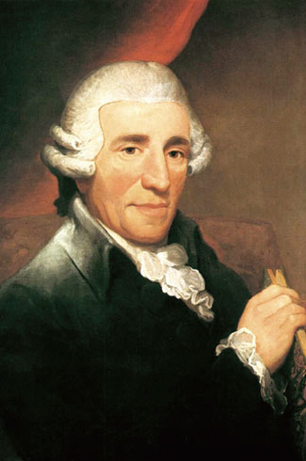
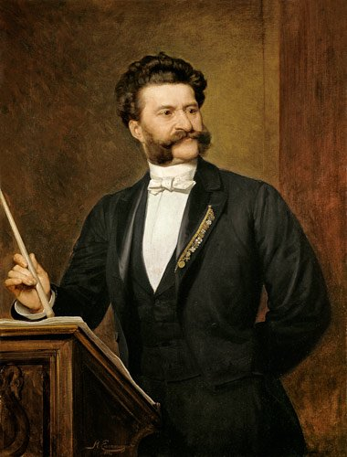
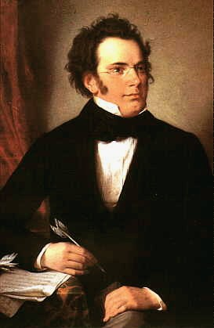
音乐家资料展示
海顿
莫扎特
舒伯特
施特劳斯
贝多芬

Slide 4
照样子，说一说：
维也纳是欧洲古典音乐的摇篮。
学校是（ ）的摇篮。
黄河是（ ）的摇篮。

Slide 5
维也纳是欧洲古典音乐的摇篮。18世纪以来，世界上许多著名的音乐家，如海顿、莫扎特、贝多芬、舒伯特、施特劳斯等，都在这里度过大部分音乐生涯，谱写了许多优美的乐章。维也纳的博物馆里，至今还陈列着他们的乐谱和手迹。

Slide 6
为了纪念乐坛大师，维也纳的许多街
道、公园、礼堂、剧院、会议大厅等，也多
用音乐家的名字命名。
为了纪念乐坛大师，维也纳的街道、公
园、礼堂、剧院、会议大厅等，也用音乐家
的名字命名。
•
•
•

Slide 7
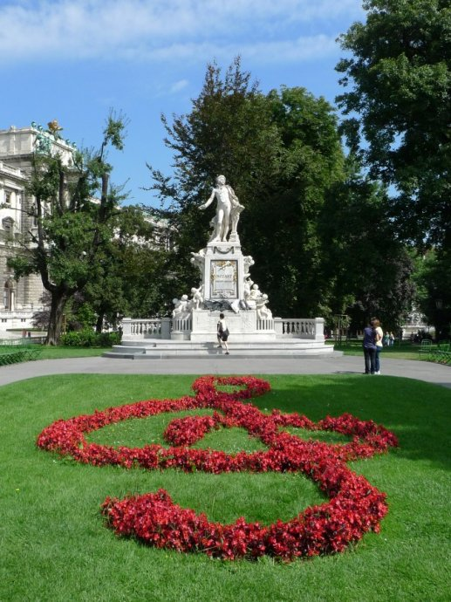

Slide 8
维也纳是一座用音乐装饰起来的城市。在这儿，到处可以看到大音乐家们的铜像或大理石像。为了纪念乐坛大师，维也纳的许多街道、公园、礼堂、剧院、会议大厅等，也多用音乐家的名字命名。就连王宫花园的草坪上，也用鲜花组成了一个巨大的音乐符号作为装饰。

Slide 9
维也纳几乎一天也离不开音乐。人们在漫步时，随时可以听到那优雅轻快的华尔兹圆舞曲。夏天的夜晚，公园里还举行露天音乐演奏会，悠扬的乐声掺和着花草的芬芳，在晚风中飘逸、回荡。维也纳的许多家庭有着室内演奏的传统，尤其在合家欢乐的时候，总要演奏一番，优美的旋律传遍街头巷尾。更有趣的是，在举行集会、庆典甚至政府会议时，会前会后也要各奏一曲古典音乐，这几乎成了惯例。

Slide 10
掺和在词典中解释有：
①掺杂、混合在一起。
②参加进去（多指搅乱、添麻烦）。
夏天的夜晚，公园里还举行露天音乐演奏会，悠扬的乐声掺和着花草的芬芳，在晚风中飘逸、回荡。
人家正在忙呢，别在这里瞎掺和。

Slide 11
维也纳几乎一天也离不开音乐。人们在漫步时，随时可以听到那优雅轻快的华尔兹圆舞曲。夏天的夜晚，公园里还举行露天音乐演奏会，悠扬的乐声掺和着花草的芬芳，在晚风中飘逸、回荡。维也纳的许多家庭有着室内演奏的传统，尤其在合家欢乐的时候，总要演奏一番，优美的旋律传遍街头巷尾。更有趣的是，在举行集会、庆典甚至政府会议时，会前会后也要各奏一曲古典音乐，这几乎成了惯例。

Slide 12
维也纳几乎一天也离不开音乐。人们在漫步时，随时可以听到那优雅轻快的华尔兹圆舞曲。夏天的夜晚，公园里还举行露天音乐演奏会，悠扬的乐声掺和着花草的芬芳，在晚风中飘逸、回荡。维也纳的许多家庭有着室内演奏的传统，尤其在合家欢乐的时候，总要演奏一番，优美的旋律传遍街头巷尾。更有趣的是，在举行集会、庆典甚至政府会议时，会前会后也要各奏一曲古典音乐，这几乎成了惯例。

Slide 13
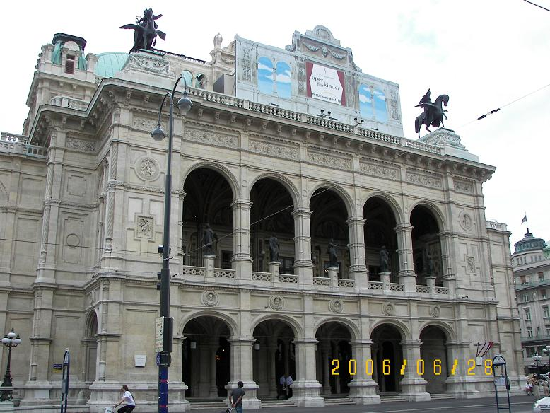

Slide 14
在维也纳，歌剧院、音乐厅星罗棋布，其中以创建于1869年的维也纳国家歌剧院最为著名，被称为“世界歌剧中心”。它造型美观大方，色彩和谐，本身就是一件完美的艺术品。设计最独特的是移动舞台，纵深46米，由几层平台组成，可随意升高、降低或转动。它的观众席有1642个座位、567个站位。乐池可以容纳一个110人的乐队。舞台的总面积达1500平方米。配备有现代化的照明设备。观众席位于剧场中央，共6层，可容纳2200人。

Slide 15
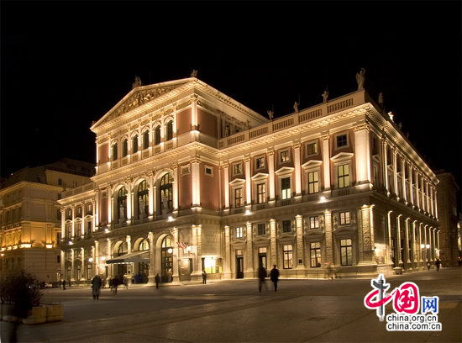
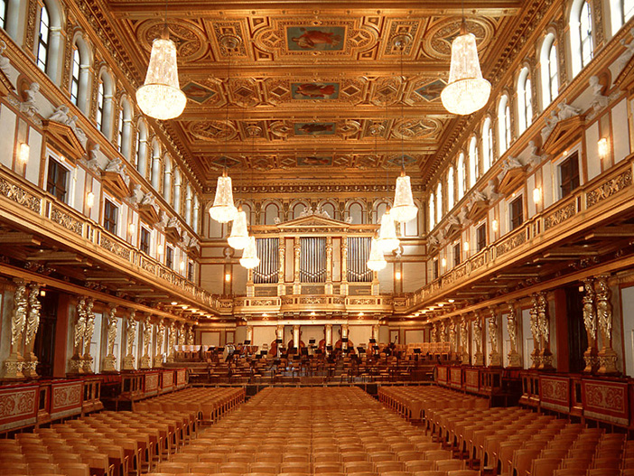

Slide 16
每到新年，在“金色大厅”里都要举行世界一流的新年音乐会，奥地利总统和维也纳各界名流都要出席。一年一度的文化节期间，世界各地著名的音乐家也在这里登场。他们的精彩表演，吸引着成千上万的国内外观众。

Slide 17


Slide 18
盐城是个好地方，
这里
这里
这里
……

Slide 19
课后作业：
请你选择课堂上小练笔中的一个方面，围绕中心句选择素材，用总分的构段方式写具体。

Slide 20
谢谢指导！

